Slide 1
IZPOLNJEVANJE SPLETNIH OBRAZCEV (JV, PB, IP, NIP IN PREHRANA) ZA ŠOL. LETO 2021/22
OŠ MATIJE ČOPA KRANJ

Slide 2
PRIJAVA
Prijava poteka preko e-prijavnic v E-asistentu.
V primeru težav po e-pošti ali telefonu zaprosite za nadomestni pisni obrazec.
Mojca Gašparić, socialna delavka, tel: +386 04 201 36 65 [gasparic.mojca@guest.arnes.si]
ali Tea Sušnik, računalničarka, tea.susnik@guest.arnes.si

Slide 3
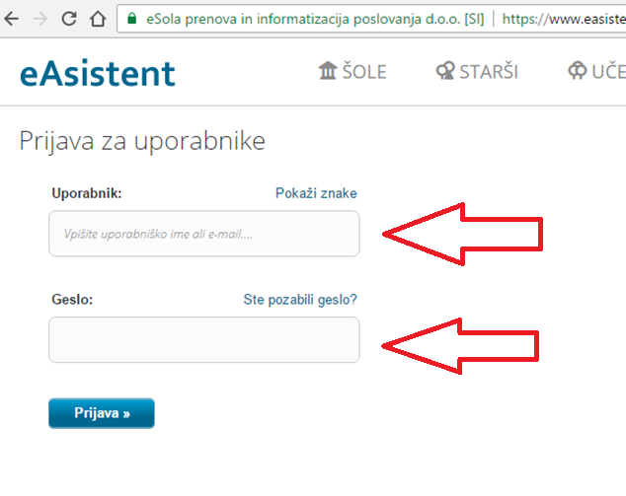
POSTOPEK PRIJAVE PREKO SPLETA

Slide 4
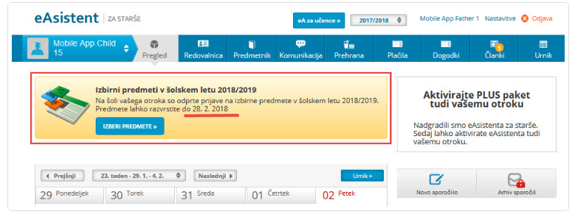
IZBIRA OBVEZNIH IZBIRNIH PREDMETOV

Slide 5
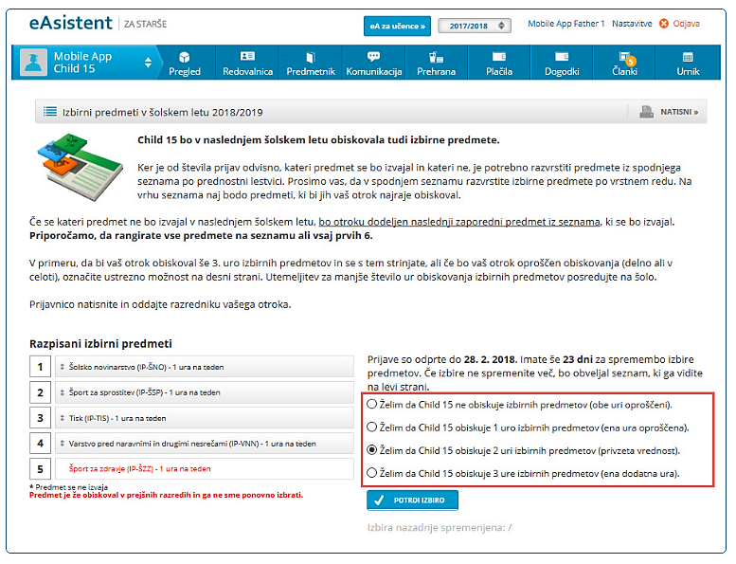

Slide 6
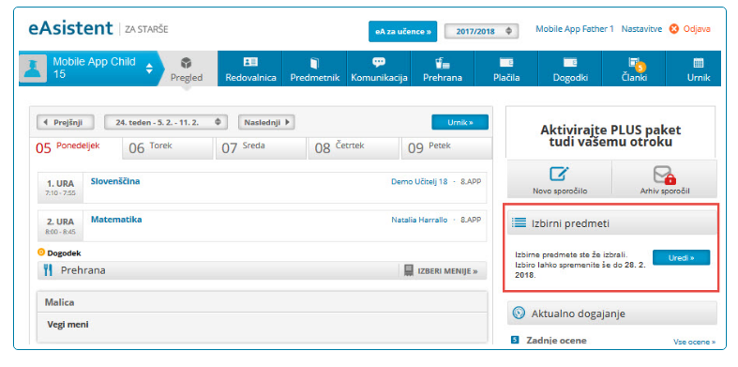
ČE SI PREMISLITE, LAHKO DO IZTEKA ROKA PONOVNO IZPOLNITE OBRAZEC TUKAJ.

Slide 7
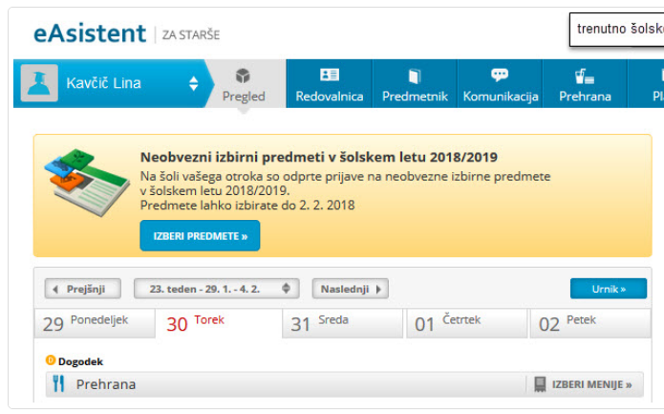
IZBIRA NEOBVEZNIH IZBIRNIH PREDMETOV

Slide 8
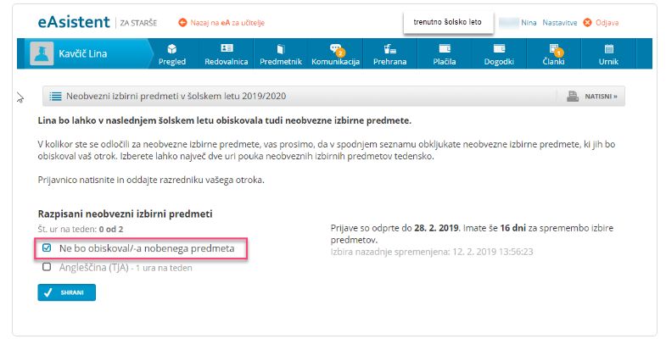

Slide 9
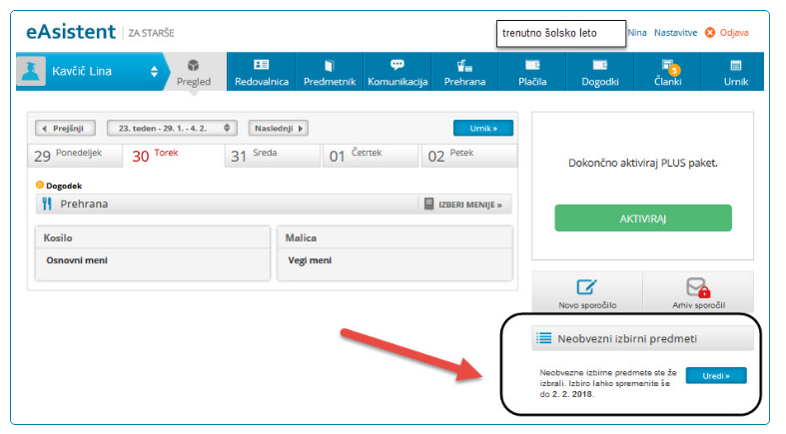
ČE SI PREMISLITE, LAHKO DO IZTEKA ROKA PONOVNO IZPOLNITE OBRAZEC TUKAJ.

Slide 10
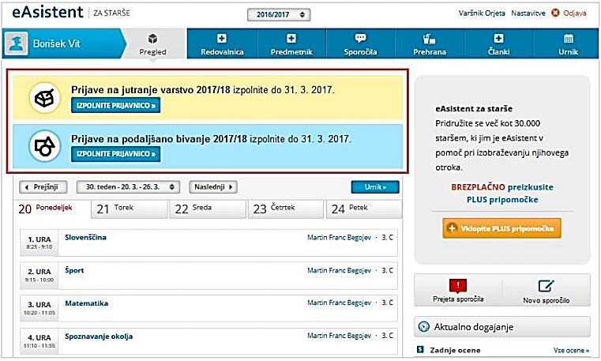
PRIJAVE NA PODALJŠANO BIVANJE IN JUTRANJE VARSTVO
Datumi na sliki niso več aktualni.

Slide 11
S klikom na »Izpolnite prijavnico« se bo odprl obrazec za prijavo.

Slide 12
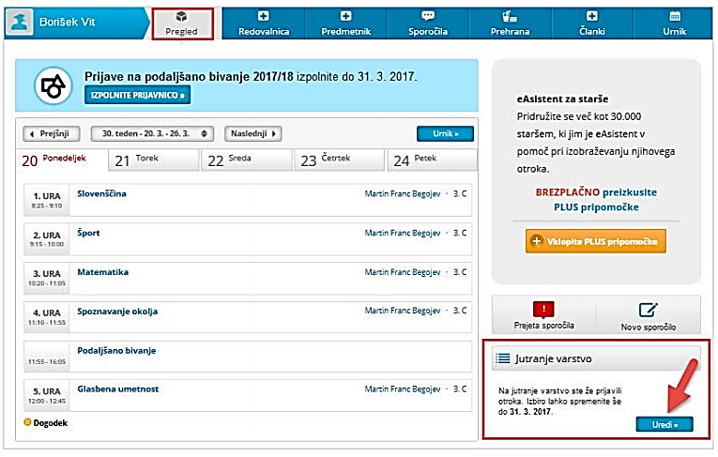
Do konca obdobja prijav lahko svojo izbiro spreminjate. Zavihek Pregled -> s klikom na gumb Uredi.

Slide 13
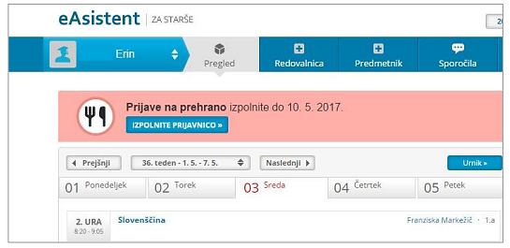
PRIJAVE NA PREHRANO

Slide 14
